Slide 1
Das Literaturverwaltungsprogramm Citavi plus Atla
02.07.2019, 10:00 – 12:00 Uhr
Veronika Albrink und Christian Matlage

Slide 2
Überblick
Veronika Albrink (albrink@ulb.uni-bonn.de)
Fachreferentin Religionswissenschaften / Theologie, Philosophie
Christian Matlage (christian.matlage@ulb.uni-bonn.de)
Fachreferent Politikwissenschaft, Sozialwissenschaft und Wirtschaftswissenschaften

Slide 3
Überblick
Einführung Citavi Pro 6
Einleitung Literaturverwaltung
Aufbau Citavi
Literatur erfassen
ATLA Religion Database
Publizieren

Slide 4
Einleitung Literaturverwaltung
Literatur sammeln
Inhaltliche Erschließung
Arbeits-planung
Wissens-organisation
Publikation

Slide 5
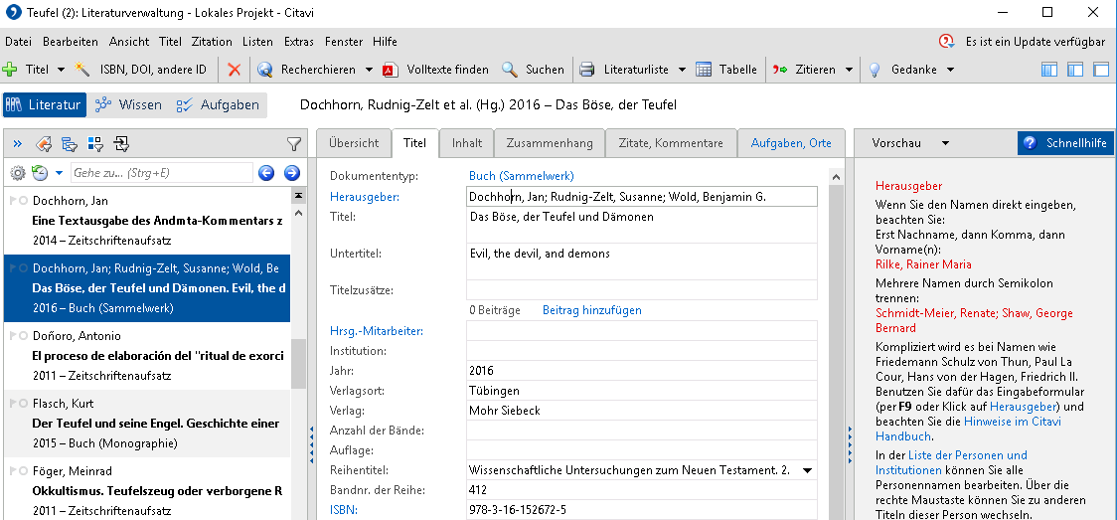
Aufbau Citavi
3 Programmteile
wechselndes Menü je Programmteil

Slide 6
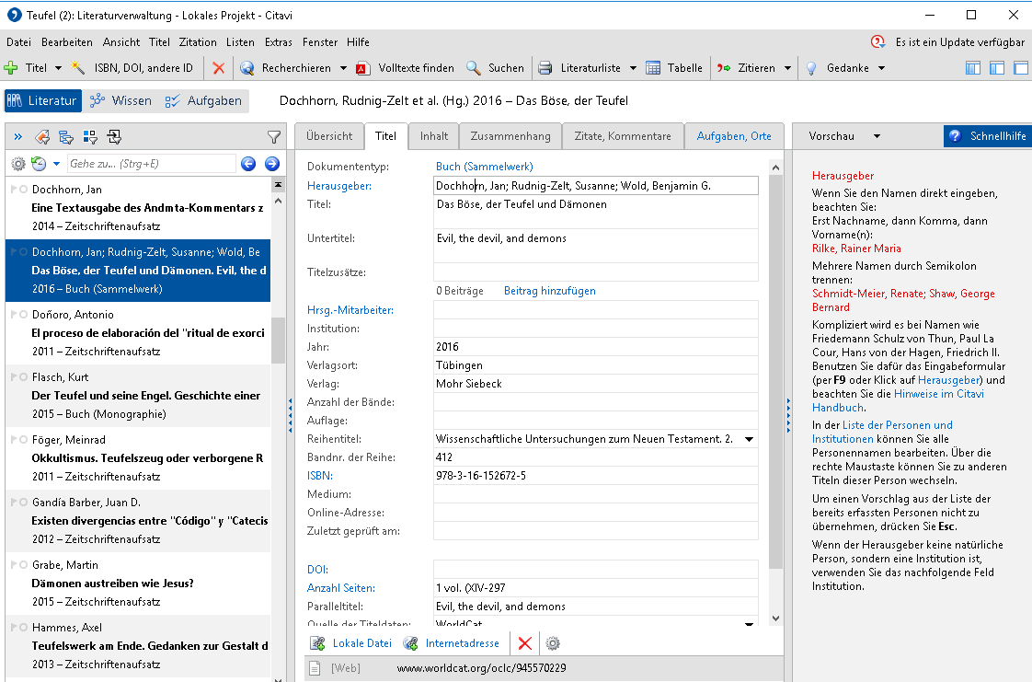
Aufbau Citavi
Hauptnavigation (Literatur)
Übersicht der Titel eines Projekts
Vorschau oder Schnellhilfe
Arbeitsbereich

Slide 7
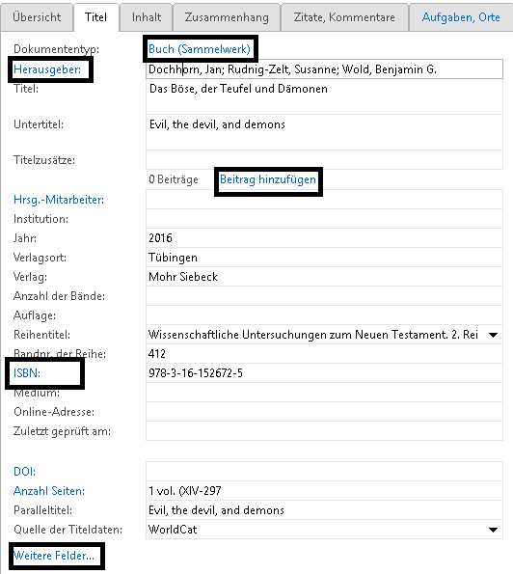
Aufbau Citavi
„Klicke auf alles, was blau ist.“
Dokumententyp wechseln
Autor einzeln erfassen
Weitere Felder… Hier kann
man zusätzliche Eingabe- felder hinzufügen, z.B. DOI-Feld

Slide 8
Literatur erfassen
Manuell
Feld für Feld
per ISBN-/DOI-Download
Recherche
Bibliotheken
Bibliographien
Import
Standardformate
Spezialfilter
… und dem Picker

Slide 9
Übung I Projekt anlegen und Bücher manuell erfassen
Legen Sie ein neues Projekt „Teufel im Detail“ an.
Nehmen Sie folgende Literatur auf:
Flasch, Kurt: Der Teufel und seine Engel : die neue Biographie. München : Beck, 2014. ISBN 978-3-406-68412-8
Das Böse, der Teufel und Dämonen. Hrsg. von Jan Dochorn. Tübingen : Mohr Siebeck 2016. ISBN 978-3-16-152672-5
Beachten Sie, dass es unterschiedliche Arten von Büchern gibt. Welchen Dokumenttyp haben Sie gewählt?

Slide 10
Übung II Aufsätze und ZiTate manuell erfassen
Nehmen Sie folgende Literatur auf:
Theißen, Gerd: Monotheismus und Teufelsglaube: Entstehung und Psychologie des biblischen Satansmythos In: Demons and the Devil in ancient and medieval Christianity. Vos, Nienke (ed.). Leiden 2011, 37-70
Aimers, Geoffrey J. : Give the devil his due : the satanic agenda and social justice in the book of Job. In: Journal for the study of the Old Testament. 2012 Vol 37 (1) p. 57-66
Ergänzen Sie bei Aimers (2012) folgendes Zitat: „The satan in the tradition of the Hebrew Bible is the opposer.“ S. 59.
Beachten Sie, dass es unterschiedliche Arten von Aufsätzen (Beiträgen) gibt. Welchen Dokumenttyp haben Sie gewählt?

Slide 11
Übung III Recherchieren
Fügen Sie im Citavi-Menü „Recherchieren“ folgende Datenbanken/Kataloge hinzu:
Universitäts- und Landesbibliothek Bonn
Index Theologicus
Suchen Sie in diesen zwei Datenbanken nach Ihrem Thema
Übernehmen Sie die gefundenen Titel in das Citavi-Projekt

Slide 12
DBIS Bonn
TOP-Datenbanken (6 Treffer) | Zugang
ATLA Religion Database | Uninetz
Encyclopaedia of Islam | Uninetz
Index Islamicus | Uninetz oder Shibboleth
Index Religiosus | Uninetz
Index Theologicus | frei im Web
Religion in Geschichte und Gegenwart 4 Online | Uninetz oder Shibboleth

Slide 13
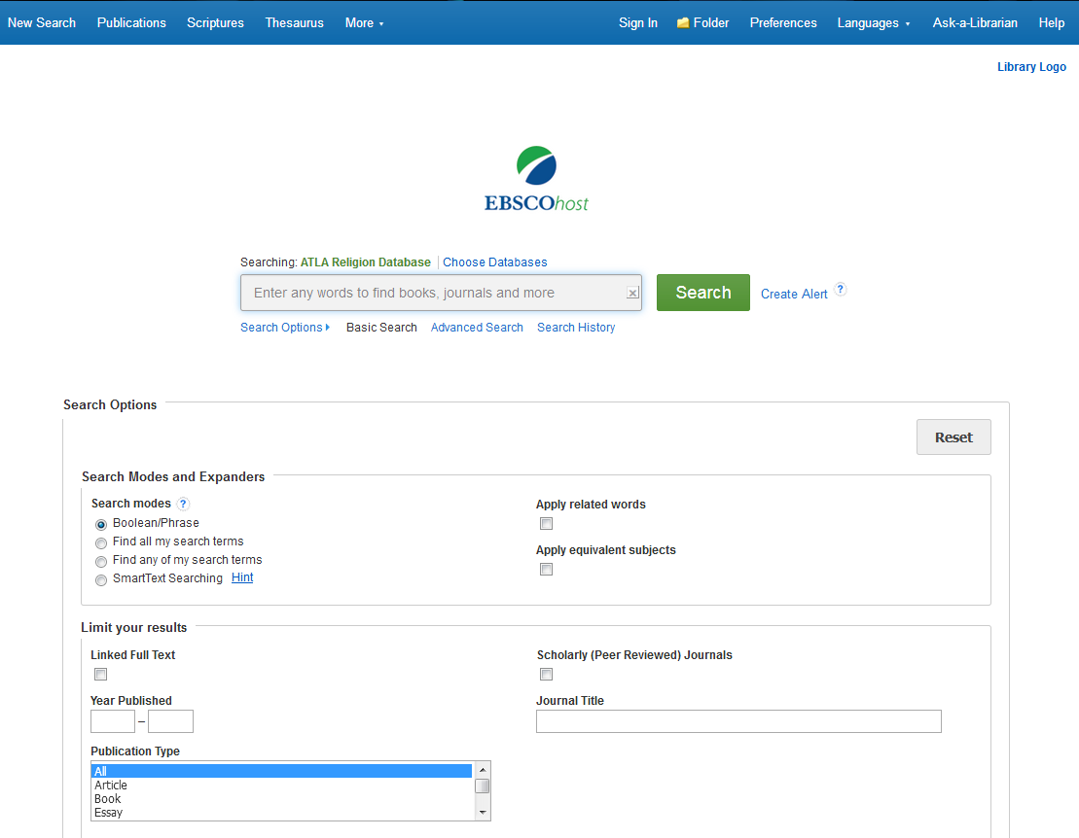
ATLA Religion DB
Einführung in ATLA

Slide 14
Hrsg.: American Theological Library Association
International führende bibliographische Datenbank zur Theologie, Religionswissenschaft, Ethik
Literatur in 30 Sprachen; wertet mehr als 1.400 Zeitschriften und circa 16.500 Sammelwerke aus und bietet einen Nachweis für über 432.000 Buchbesprechungen.
Enthält: Religion index one - Periodicals (RIO) 1949 - Religion index two - Multi-author works (RIT) 1960 -Index to book reviews in religion (IBRR) 1975 -Research in Ministry, an Index to D. Min. Project Reports and Theses 1981 - Methodist Reviews Index 1818 -1985

Slide 15
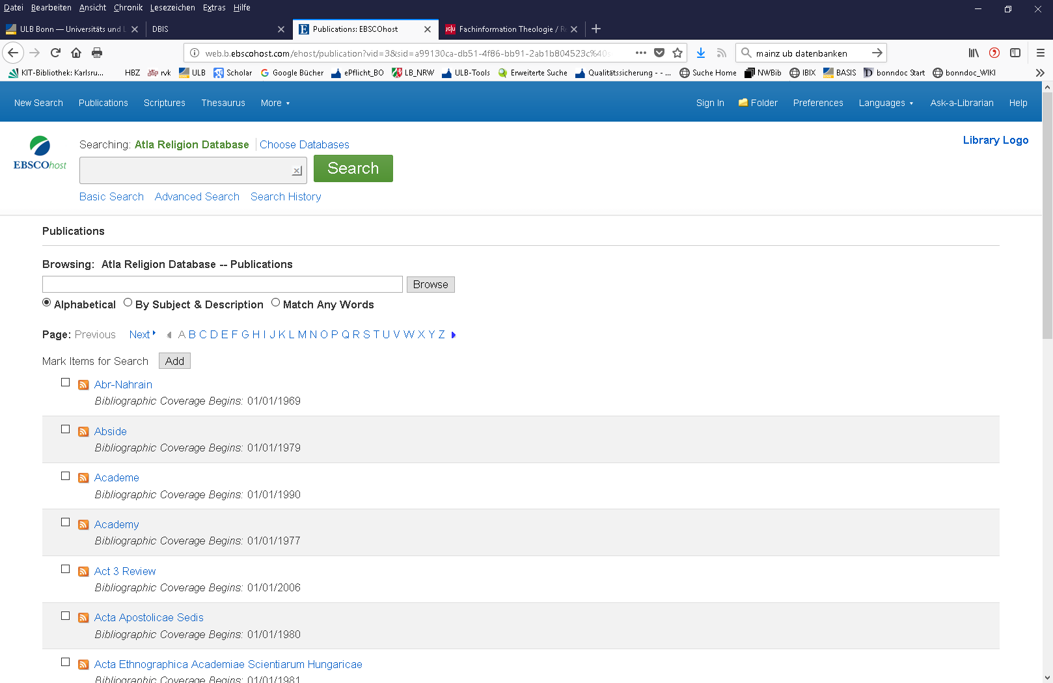

Slide 16
Übung IV
Vergleichen Sie die Resultate, wenn Sie nach „New testament ethics“ und „Neues Testament Ethik“ suchen.
Finden Sie den Artikel, der unter dem 19. Juli 1995 in der Washington Post verzeichnet ist.
Finden Sie die aktuellste deutschsprachige Publikation zu Hiob 42:6
Suchen Sie aktuelle Literatur zu den Römerbriefen
Ist Phillip Andrew Davis in ATLA verzeichnet?

Slide 17
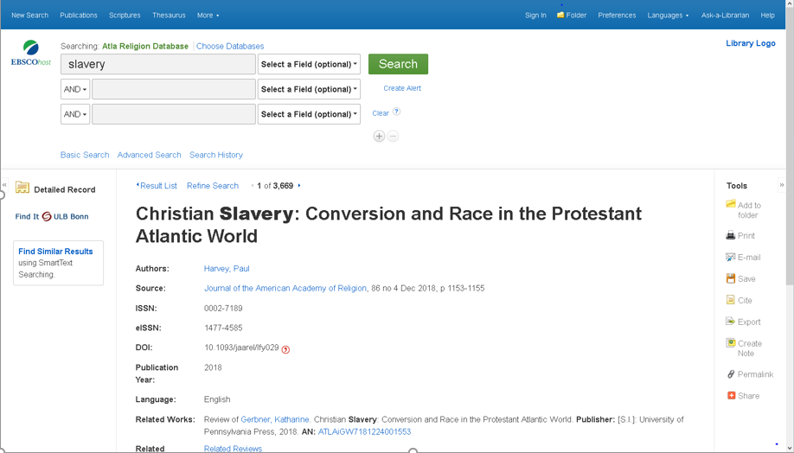
Weiterverwendung der Ergebnisse

Slide 18
Übung IV Import aus Datenbanken/Katalogen
Führen Sie in der Datenbank Atla eine Suche zum selben Thema wie in Übung III durch.
Wählen Sie einige Titel aus und exportieren diese nach Citavi

Slide 19
Literatur(verwaltung): Citavi Picker im Überblick
Citavi
Firefox
Internet Explorer
Adobe Acrobat
Google Chrome
Bibliographische Daten übernehmen
Screenshots von Webseiten speichern
Texte aus digitalen Dokumenten z.B. als Zitat oder Abstract speichern
Dokumente als Titel aufnehmen

Slide 20
Publizieren: Zitationsstile
Kurzbelege im Text
Literaturlisten: Für jede Dokumentart notwendige Angaben und Formate.
(Smith, Churchill, Mason 2005) oder (Smith et al., 2005) oder (1)
Smith, J. B., Churchill, L., & Mason, L. (2005). Teaching And Testing Information Literacy Skills: Linworth Publishing. Smith, Jane B./Churchill, Lisa/Mason, Lucy: Teaching And Testing Information Literacy Skills 2005. (1) Smith, Jane Bandy ; Churchill, Lisa ; Mason, Lucy: Teaching And Testing Information Literacy Skills : Linworth Publishing, 2005.

Slide 21
Publizieren: Zitationsstile
Erkundigen Sie sich nach dem Zitationsstil, der an Ihrem Fachbereich/Institut oder bei Ihrem Verlag/Ihrer Zeitschrift üblich ist.
Häufig verwendete Zitationsstile:
AAA Style Guide
APA
DIN 1502, Teil 2
Harvard
Vancouver

Slide 22
Übung v: Word-addon
Rufen Sie Word auf.
Fügen Sie einige Literaturstellen und ein Zitat in das Word-Dokument ein.
Ändern Sie den Zitationsstil. Wechseln Sie zwischen „DIN 1505 Teil 2 (kurz)“, „Vancouver“ und „Zeitschrift für Deutsche Philologie“. Beobachten Sie, was sich dabei an Ihrem Text verändert.
Bleiben Sie beim Zitierstil " DIN 1505 Teil 2 (kurz) ". Fügen Sie eine Zitation mit dem Präfix "vgl." ein. (mit Optionen einfügen)

Slide 23
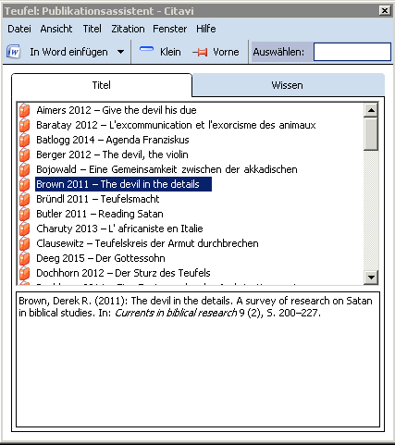
Nachtrag: Word-addon
Open Office und Libre Office (Citavi 5)
F7 zum öffnen des Publikationsassistenten.
Zitate sind in Klammern { } sichtbar.
Am Ende:
Zitationsstil wählen
Datei speichern und innerhalb von Citavi unter Zitation -> Publikation formatieren umwandeln.

Slide 24
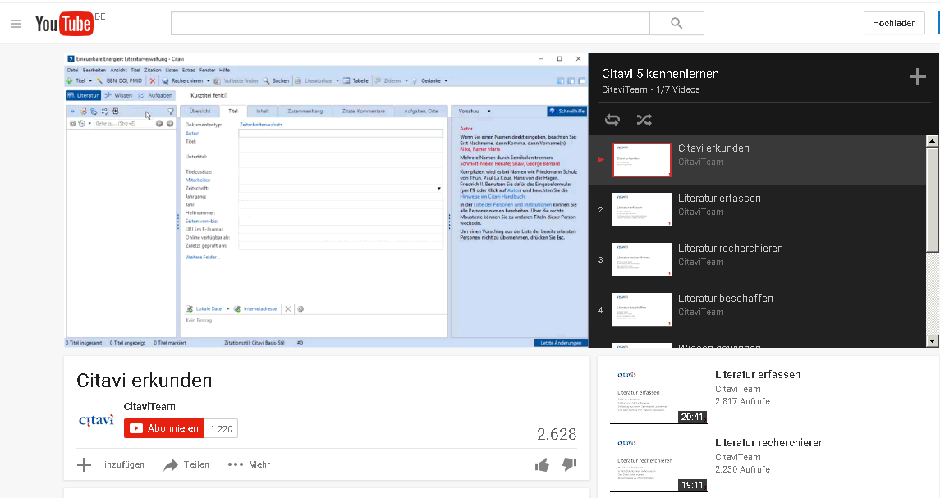
Information + support
Informationen, Kontaktdaten, eCampus- Unterlagen, Lehrfilme auf Youtube, usw. unter:
https://www.ulb.uni-bonn.de/de/service/literaturverwaltung/citavi-pro

Slide 25
Vielen Dank für Ihre Aufmerksamkeit und
viel Erfolg bei Ihrer Arbeit!
schulung@ulb.uni-bonn.de

